Slide 1
Patrón Modelo Vista Controlador

Slide 2
Patrones de diseño
Describen los distintos problemas "estándares" que nos podemos encontrar en el desarrollo de cualquier aplicación, junto con la correspondiente solución a aplicar a través de la tecnología Java EE
Entre sus principales ventajas:
Rapidez de desarrollo
Optimización de código
Menos errores
Aplicaciones escalables

Slide 3
Patrón Modelo Vista Controlador
Define la manera en la que se debe abordar el desarrollo de una aplicación
Propone separar la aplicación en tres grandes bloques:
Modelo. Encapsula la lógica de negocio de una aplicación, incluyendo el acceso a los datos
Vista. Encargada de la interfaz gráfica de la aplicación, incluyendo la generación de las respuestas
Controlador. Actúa de coordinador del resto de los bloques, centralizando la llegada de peticiones del cliente.

Slide 4

Esquema general
Aplicación
Cliente
Controlador
Modelo
Base Datos
Vista

Slide 5
El modelo
Encapsula la lógica de negocio de la aplicación
Exponen la funcionalidad al exterior a través de métodos
Puede ser implementado en:
Clases estándares Java
Enterprise Java Beans (EJBs)
Beans de Spring

Slide 6
La vista
Generan dinámicamente las respuestas, a partir de datos proporcionados por el controlador
Implementadas mediante páginas JSP (Scriptlet Java / JSTL-EL)
Las vistas estáticas se implementan mediante HTML

Slide 7
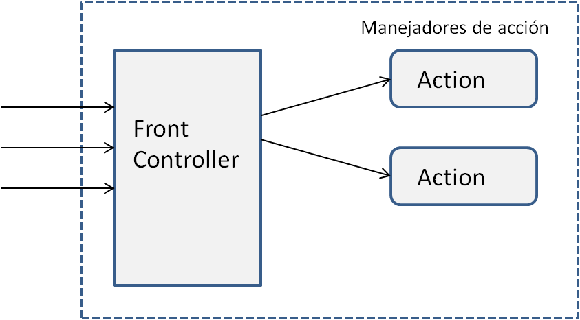
El controlador
Gestiona las peticiones procedentes de la capa cliente, actuando sobre los bloques controlador y vista
Implementado mediante servlets
Se divide en dos subbloques: Front controler y Controladores de acción:

Slide 8
insertar
buscar
eliminar
mostrar
unServlet?option=insert
unServlet?option=buscar
unServlet?option=eliminar
unServlet?option=mostrar

